Slide 1
স্বাগতম

Slide 2
শিক্ষক পরিচিতি
মোঃ সুহেল মিয়া
সহকারী শিক্ষক ( গণিত)
আদর্শ উচ্চ বিদ্যালয়, রুস্তমপুর
দক্ষিণ সুরমা, সিলেট।
Email: mohammad.suhel07@gmail.com

Slide 3
পাঠ পরিচিতি
শ্রেণিঃ নবম
বিষয়ঃ বিজ্ঞান
অধ্যায়ঃ প্রথম
সময়ঃ ৪৫মিনিট

Slide 4
শিখনফল
এই পাঠ শেষে শিক্ষার্থীরা-
১। খাদ্য সংরক্ষণ কি তা বলতে পারবে।
২। খাদ্য সংরক্ষণের বিভিন্ন পদ্ধতি ব্যখ্যা করতে পারবে ।
৩। খাদ্য সংরক্ষণে বিভিন্ন রাসায়নিক পদার্থের ব্যবহার ও এর শারিরীক প্রতিক্রিয়া ব্যাখ্যা করতে পারবে।

Slide 5
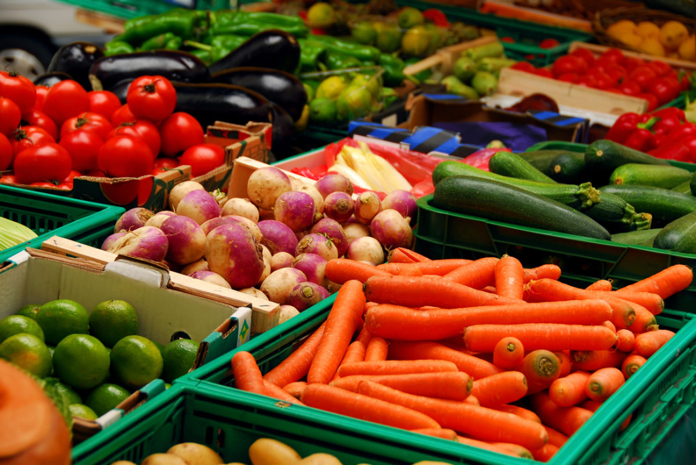
খাদ্য সংরক্ষণ
খাদ্য পচন বা নষ্ট হওয়া থেকে রক্ষার জন্য আমরা কি করতে পারি?

Slide 6
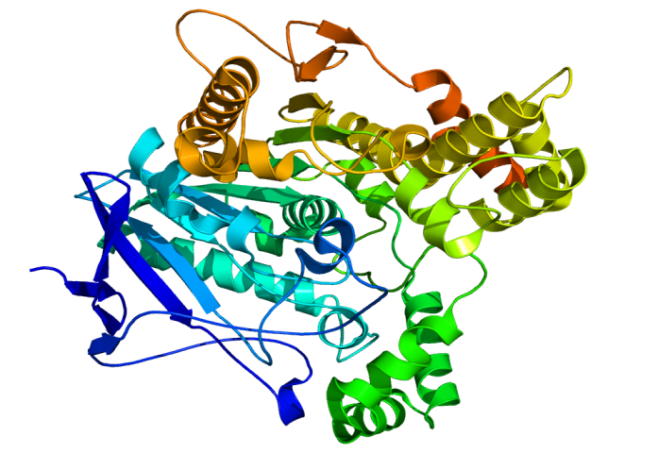
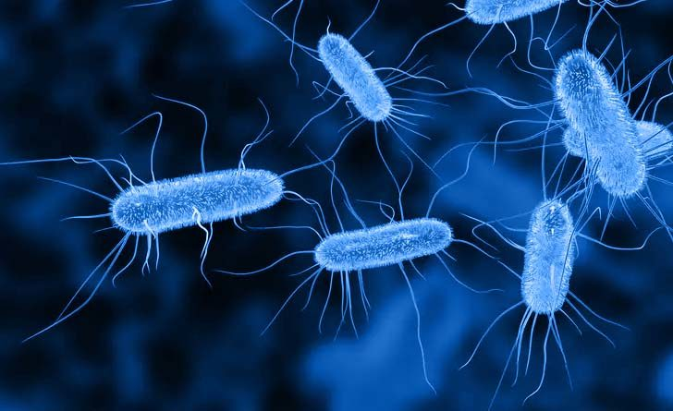
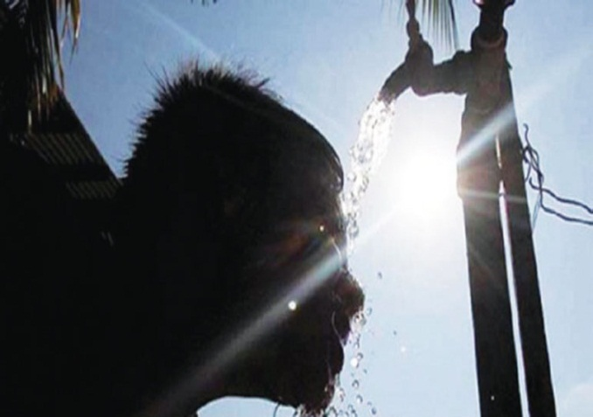
খাদ্য নষ্ট হওয়ার কারণ
খাদ্য জীবাণু ও ছত্রাক দ্বারা আক্রান্ত হওয়া।
খাদ্যের উৎসেচকের বৃদ্ধি।
পরিবেশের আদ্রতা, তাপ ও অম্লের বৃদ্ধি।

Slide 7
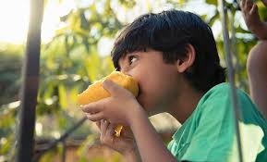
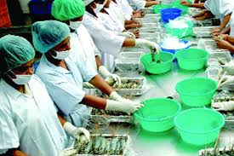
খাদ্য সংরক্ষণের প্রয়োজনীয়তা
উৎপাদন বেশি হলে তা সংরক্ষণের মাধ্যমে অন্য সময়ে ব্যবহার, স্থানান্তর বা রপ্তানি করতে পারি।
এক ঋতুর ফল, শস্য, সবজি মাছ ইত্যাদি অন্য ঋতুতে পেতে পারি।
খাদ্য ঘাটতি মেটাতে পারি।

Slide 8
দলীয় কাজ
খাদ্য সংরক্ষণের প্রয়োজনীয়তা লিখ।

Slide 9
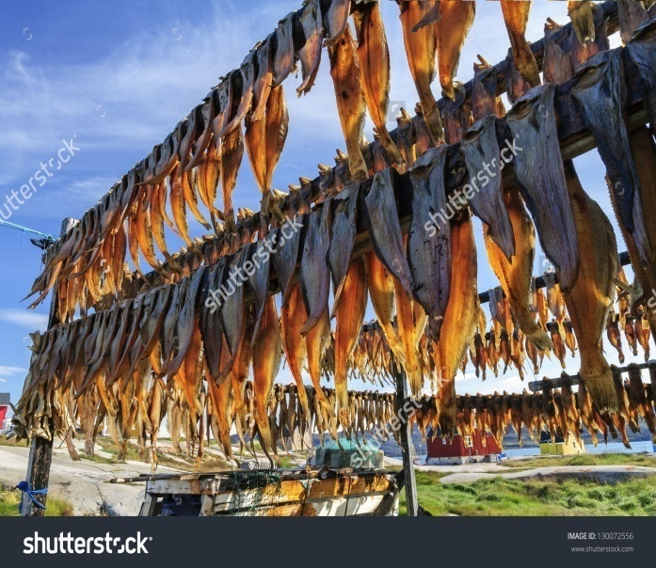
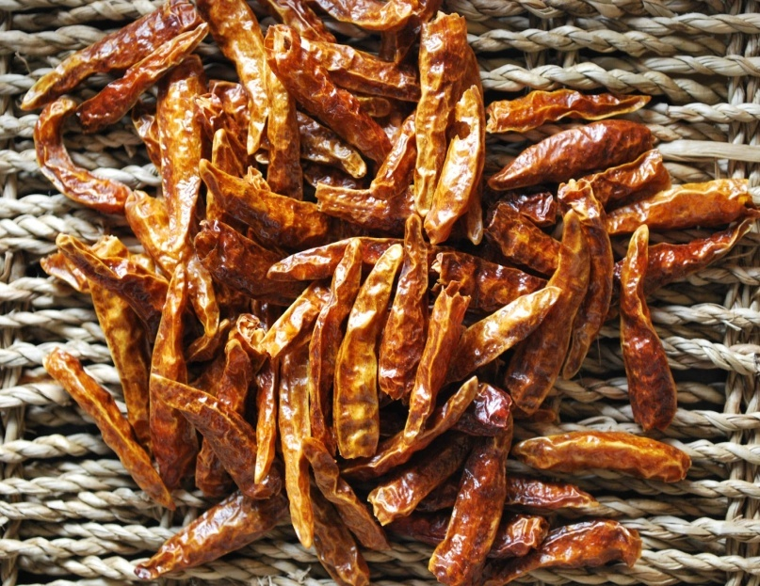
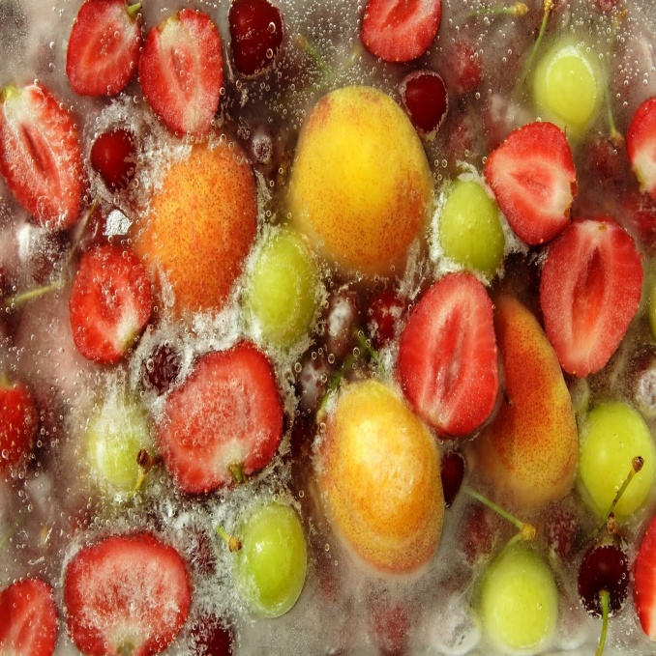
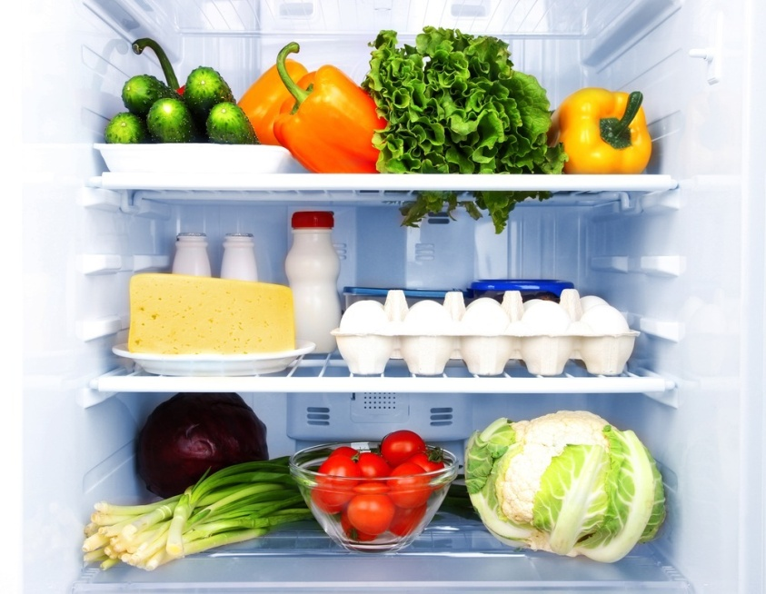

Slide 10
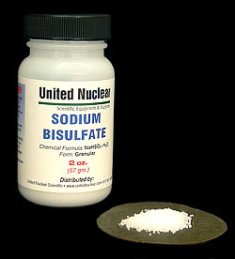
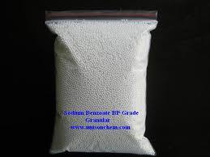

Slide 11
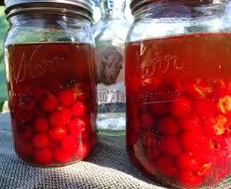
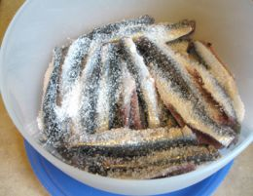

Slide 12
দলীয় কাজ
খাদ্য পচন বা নষ্ট হওয়া থেকে রক্ষার জন্য আমরা কি করতে পারি?

Slide 13
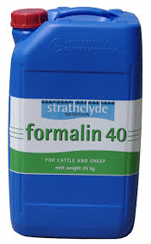
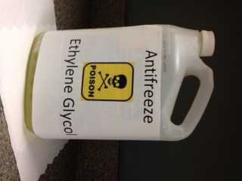
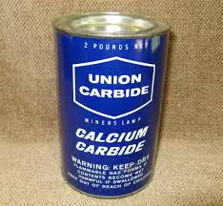
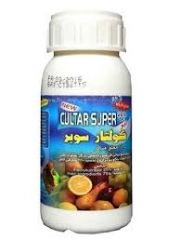
খাদ্য সংরক্ষণে রাসায়নিক পদার্থের ব্যবহার

Slide 14
দলীয় কাজ
খাদ্য সংরক্ষণে ক্ষতিকর রাসায়নিক পদার্থের ব্যবহারের প্রভাব বিশ্লেষন কর।

Slide 15
মূল্যায়ন
১। খাদ্য নষ্ট হওয়ার কারণ কী?
২। খাদ্য সংরক্ষণের কয়েকটি পদ্ধতি বল?
৩। ফরমালিন কি ?

Slide 16
বাড়ীর কাজ
খাদ্য সংরক্ষণে ক্ষতিকর রাসায়নিক পদার্থের ব্যবহার প্রতিরোধ করার উপায় বিশ্লেষন কর।

